Slide 1

স্বাগতম

Slide 2

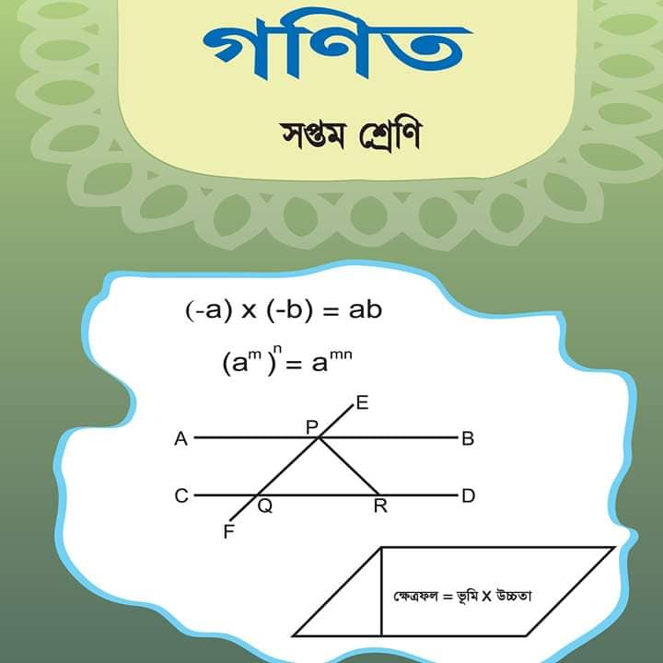
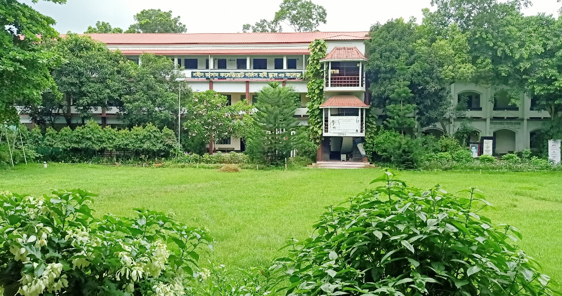
পরিচিতি
আব্দুল জব্বার
সিনিয়র শিক্ষক
শহীদ আসাদ কলেজিয়েট গার্লস স্কুল এন্ড কলেজ
শিবপুর নরসিংদী
শ্রেণি -৭ম
বিষয়ঃ গণিত
অধ্যায়ঃ প্রথম
সময়ঃ ৪০মিনিট
Notes:
কনটেন্টি সম্পাদিত

Slide 3
লক্ষ্য কর
√২৫꞊৫
√১৪৪ ꞊ ১২
√১২ ꞊৩∙১৬২২৭৭৬৬০……
√4∙4721359549995…….
আজকের পাঠ
মূলদ ও অমূলদ সংখ্যা

Slide 4
এই পাঠ শেষে শিক্ষার্থীরা-
এই পাঠ শেষে শিক্ষার্থীরা-
মূলদ ও অমূলদ সংখ্যা কাকে ব্যাখ্যা করতে পারবে ।
মূলদ ও অমূলদ সংখ্যা চিহ্নিত করতে পারবে ।
মূলদ ও অমূলদ সংখ্যা সংক্রান্ত গাণিতিক সমস্যা সমাধান করতে পারবে।

Slide 5
মূলদ সংখ্যার বৈশিষ্ট্যঃ-
পূর্ণসংখ্যা হতে পারে ।
আকারে প্রকাশ করা যায় অর্থাৎ
ভগ্নাংশ হতে পারে ।
দুটি পূর্ণসংখ্যার অনুপাত হিসেবে প্রকাশ
করা যায় ।

Slide 6
অমূলদ সংখ্যার বৈশিষ্ট্যঃ
পূর্ণবর্গ নয় এরূপ যে কোন স্বাভাবিক
সংখ্যার বর্গমূল হতে পারে।
আকারে প্রকাশ করা যায় না।
দুটি পূর্ণসংখ্যার অনুপাত হিসেবে প্রকাশ
করা যায় না।

Slide 7
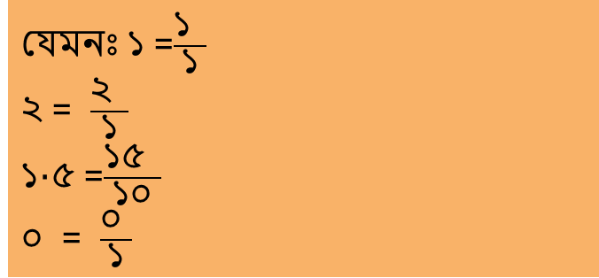
শূন্য সকল স্বাভাবিক সংখ্যা ও ভগ্নাংশ মূলদ সংখ্যা
যেমনঃ ১ =$\frac{১ }{১}$
২ = $\frac{২ }{১}$
১∙৫ =$\frac{১৫ }{১০}$
০ = $\frac{০ }{১}$
যে সংখ্যার বর্গ মূল দশমিকের পরে অঙ্ক সংখ্যা নির্দিষ্ট নয় বা যে সংখ্যার বর্গমূল কে ভগ্নাংশ আকারে প্রকাশ করা যায় না তাকে অমূলদ সংখ্যা বলে ।
যেমনঃ
√২=১∙৪১৪২১৩৫
√৬=২∙৪৪৯৪৮৯৭৪২৭৮৩১
√১৮=৪∙২৪২৬৪০৬৮৭১১৯২

Slide 8
জোড়ায় কাজ
সময়ঃ ৮ মিনিট
মূলদ ও অমূলদ সংখ্যা আলাদা কর।
√৫০
√৮১
√৯৫
√২২৫
√৬২৫

Slide 9
দলীয় কাজ
সময়ঃ ১০ মিনিট
বর্গ মূল নির্ণয় কর
০.০০৪৯
২.২৫
২৬.৫২২৫

Slide 10
মূল্যায়ন
3
মূলদ সংখ্যা
মূলদ সংখ্যা
অমূলদ সংখ্যা
1.5
মূলদ সংখ্যা
অমূলদ সংখ্যা
অমূলদ সংখ্যা

Slide 11
বাড়ির কাজ
দুই দশমিক স্থান পর্যন্ত বর্গ মূল নির্ণয় কর
√৭

Slide 12

ধন্যবাদ

